Slide 1
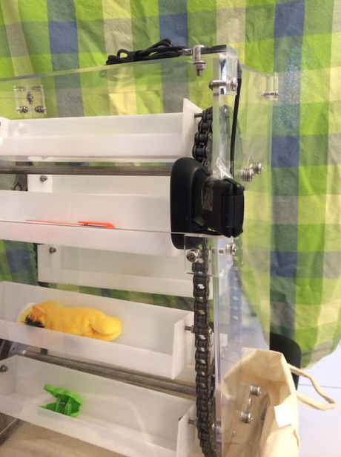
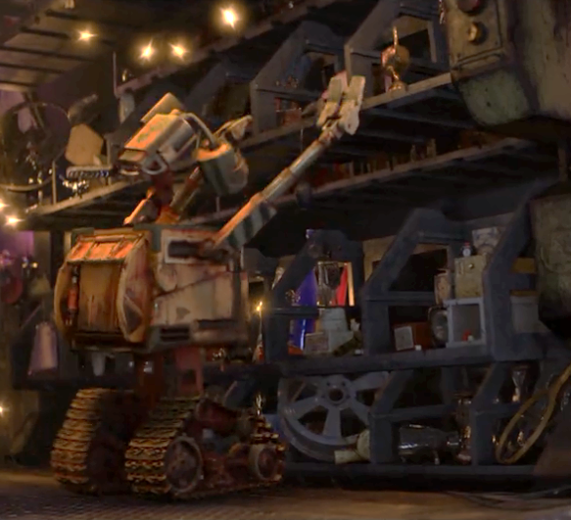
全球优秀内容资源筛选
http://www.instructables.com/zh/
Wall E：26:50，新型智能储物柜

Slide 2

http://www.instructables.com/id/%E7%8C%AB%E7%8C%AB%E5%86%B0%E5%B1%8B-Cat-iglooa-small-Air-condition-room/?lang=zh

Slide 3

知识共享模块
Creative Commons
2001年由劳伦斯·莱西格等美国法学界的知识专家学者发起的公益性组织。（Lawrence Lessig）是创始人和主席。
最初版本在2002年12月16日发布。
All rights
Reserved
所有权利保留
Some rights
reserved
部分权利保留
Public domain
完全开放版权

Slide 4
CC协议与著作权相关制度
著作权
（1）著作人身权
署名权、发表权、修改权、保护作品完整权
（2）著作财产权
复制权、发行权、出租权、展览权、表演权、放映权、广播权、信息网络传播权、摄制权、改编权、翻译权、汇编权、其他权利

Slide 5




CC协议核心要素
署名： 您允许他人对自己享有著作权的作品及演绎作品进行复制、发行、展览、表演、放映、广播或通过信息网络向公众传播，但在这些过程中对方必须保留您对原作品的署名。
非商业性使用：您允许他人对您享有著作权的作品及演绎作品进行复制、发行、展览、表演、放映、广播或通过信息网络向公众传播，但仅限于非商业性目的。
相同方式共享：只有在他人对演绎作品使用与您的原作品相同的许可协议的情况下，您才允许他人发行其演绎作品。
禁止演绎：您允许他人对您的作品原封不动地进行复制、发行、展览、表演、放映、广播或通过信息网络向公众传播，但不得进行演绎创作。

Slide 6
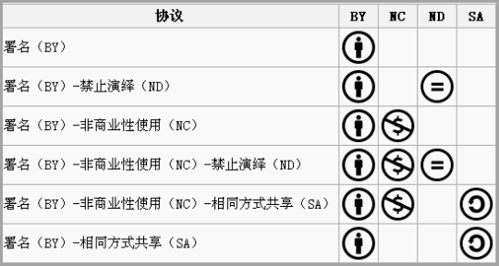
六套含不同条件的CC协议

Slide 7
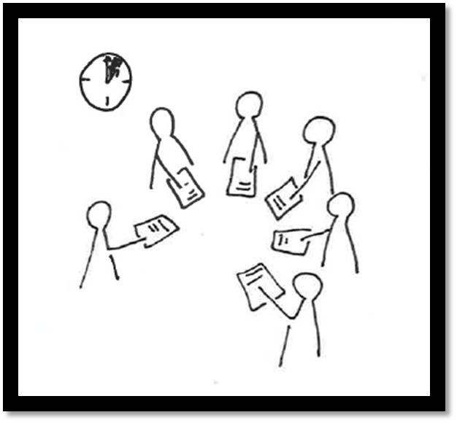
下周预告
源自德国的头脑风暴方法——635方法

Slide 8
635设计模块

Slide 9
议事流程模块

Slide 10
产品图文展示模块

